Slide 1

LCD电路设计显示报警信息
XI'AN JIAOTONG UNIVERSITY
汇报人：石青云

Slide 2

目
录
第一部分
第二部分
LCD控制器
S3C2440A TFT LCD调色板
第三部分
键盘控制

Slide 3

LCD控制器
PART 1

Slide 4
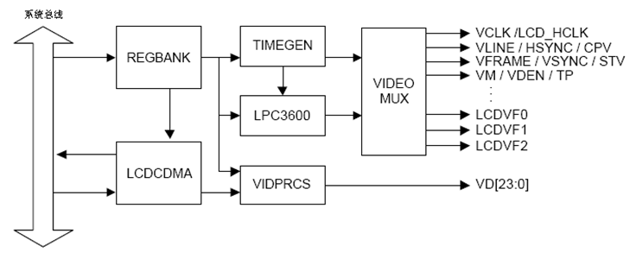
LCD控制器支持单色，每像素2位(4级灰度)或每像素4位(16级灰度)模式下，采用基于时间的抖动算法和帧率控制(FRC)方法，实现了对单色液晶显示器的控制。
TIMEGEN为LCD驱动产生VSYNC、HSYNC、VCLK、VDEN、LEND等控制信号。这些控制信号与LCDCON1/2/3/4/5寄存器的配置高度相关。

Slide 5
VSYNC信号被断言导致LCD的线指针在显示的顶部重新开始。VSYNC和HSYNC脉冲的产生取决于HOZVAL字段和LINEVAL字段的配置字段在LCDCON2/3寄存器。
- HOZVAL =(水平显示大小)-1 - LINEVAL =(垂直显示大小)-1

Slide 6

VCLK信号的速率取决于LCDCON1寄存器中的CLKVAL字段，公式如程序中所示。
使用24BPP输出模式时，BSWP=0，HWSWP=0，BPP24BL=0

Slide 7
S3C2440A
TFT LCD调色板
PART 2

Slide 8
S3C2440A为TFT LCD控制提供256色调色板。用户可以从这两种格式的64K颜色中选择256种颜色。256色调色板由256×16位SPSRAM组成。
当用户在调色板上执行读/写操作时，必须使用LCDCON5寄存器的HSTATUS和VSTATUS。HSTATUS和VSTATUS处于ACTIVE状态时，禁止读写操作。

Slide 9
键盘控制
PART 3

Slide 10
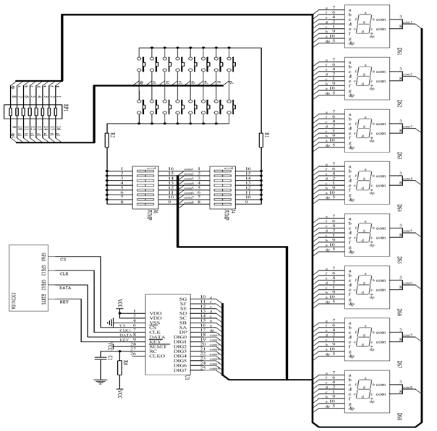
图为HD7279A与S3C2410A的连接原理图
HA7279A是一片具有串行接口并可同时驱动8位共阴式数码管或64只独立LED的智能显示驱动芯片。该芯片同时可连接多达64键的键盘矩阵，一片即可完成LED显示及键盘接口的全部功能。

